Slide 1
МДОУ « Детский сад №29»
Презентация к ООД по развитию речи
по сказке Г. Х. Андерсена «Дюймовочка»
в старшей группе.
Воспитатели:
Минеева М.М.
Юничева А.Р.

Slide 2
Цель:
закреплять умение различать сказку, правильно оценивать поступки героев; учить детей высказывать личностное отношение к произведению; продолжать работу по обогащению и активизации словаря, совершенствованию звуковой культуры речи, воспитывать доброжелательность, желание быть справедливым; развивать фантазию, расширять интерес к игре-драматизации.
Задачи: 1. Обучающие: познакомить детей со сказкой Г. Х. Андерсена «Дюймовочка», уточнить героев сказки; учить узнавать сказку по заданию; продолжить знакомить детей со сказками зарубежного писателя – Г.Х.Андерсена.
2. Развивающие: развивать умение действовать согласованно; развивать речь детей как средство общения; развивать логическое мышление, творческое воображение, память.
3.Воспитательные: воспитывать любовь к сказкам, любовь к устному народному творчеству; воспитывать навыки сотрудничества, инициативности; воспитывать эмоциональные чувства; воспитывать положительные человеческие качества.

Slide 3
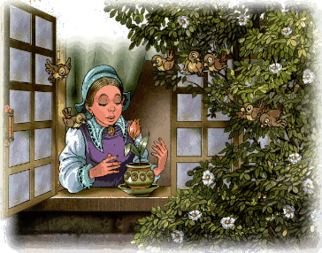
Жила-была женщина; очень ей хотелось иметь ребёнка. Cтарая колдунья дала ей ячменное зерно и велела ей посадить его в цветочный горшок. Женщина так и сделала. Принесла домой зерно и посадила его в цветочный горшок. На утро из зернышка вырос цветок. — Какой славный цветок! — сказала женщина и поцеловала красивые пёстрые лепестки.

Slide 4
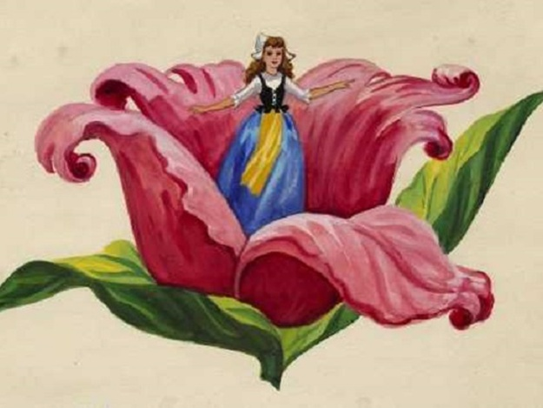
Что-то щёлкнуло, и цветок распустился. Это был точь-в-точь тюльпан, но в самой чашечке на зелёном стульчике сидела крошечная девочка. Она была такая нежная, маленькая всего с дюйм ростом, её и прозвали Дюймовочкой. Дюймовочка умела и петь у нее был нежный и красивый голос.

Slide 5
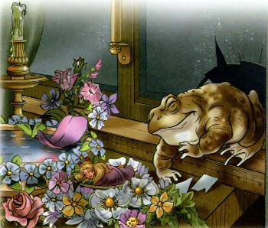
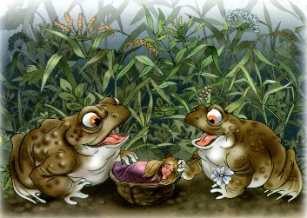
Раз ночью через разбитое оконное стекло пролезла большущая жаба, мокрая, безобразная! Она вспрыгнула прямо на стол, где спала под розовым лепестком Дюймовочка и забрала ее в свое болото для того, чтобы она стала женой ее зеленого и безобразного сына.

Slide 6
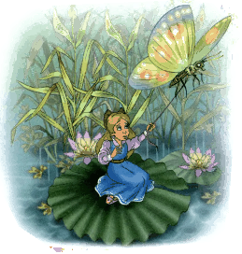
Утром бедная Дюймовочка проснулась, увидала, что она сидит на лепестке лилии, поняла куда она попала, и горько заплакала: со всех сторон была вода, и ей никак нельзя было перебраться на сушу! Когда она увидела жибиевого сына, то сказала: — Не бывать же этому! Рыбки столпились внизу, у стебля, на котором держался лист, и живо перегрызли его своими зубами; листок с девочкой поплыл по течению, дальше, дальше… Теперь уж жабе ни за что было не догнать крошку!

Slide 7
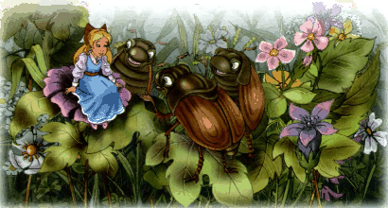
Мимо летел майский жук, увидал девочку, обхватил её за тонкую талию лапкой и унёс на дерево. Он уселся с крошкой на самый большой зелёный лист, покормил её сладким цветочным соком и сказал, что она прелесть какая хорошенькая. Потом к ним пришли с визитом другие майские жуки, которые жили на том же дереве. Они оглядывали девочку с головы до ног, и жучки-барышни шевелили усиками и говорили: — У неё только две ножки! Жалко смотреть! — У неё нет усиков! — Какая у неё тонкая талия! Фи! Она совсем как человек! Как некрасиво! Тут вдруг жук решил, что Дюймовочка безобразна, и не захотел больше держать её у себя. Он слетел с нею с дерева и посадил её на ромашку.

Slide 8
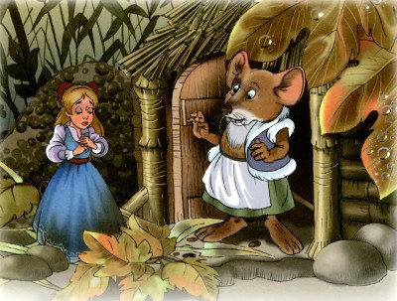
Целое лето прожила Дюймовочка одна-одинёшенька в лесу. Так прошли лето и осень; но вот дело пошло к зиме, длинной и холодной. Полевая мышь жила в тепле и довольстве: все амбары были битком набиты хлебными зёрнами; кухня и кладовая ломились от припасов! Дюймовочка стала у порога, как нищенка, и попросила подать ей кусочек ячменного зерна — она два дня ничего не ела! Дюймовочка стала делать всё, что приказывала ей мышь, и зажила отлично.

Slide 9
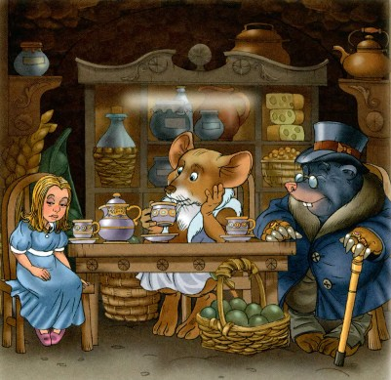
— Скоро, пожалуй, у нас будут гости, — сказала как-то полевая мышь. — Мой сосед обычно навещает меня раз в неделю. Он живёт ещё куда лучше меня: у него огромные залы, а ходит он в чудесной бархатной шубке. Вот если бы тебе удалось выйти за него замуж!
Но девочке мало было дела до всего этого: ей вовсе не хотелось выйти замуж за соседа — ведь это был крот. Он в самом деле скоро пришёл в гости к полевой мыши.

Slide 10
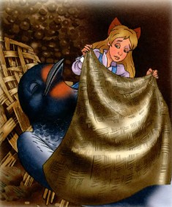
Крот недавно прорыл под землёй длинную галерею от своего жилья к дверям полевой мыши и просил только не пугаться мёртвой птицы, которая лежала там. В самой середине галереи лежала мёртвая ласточка; хорошенькие крылья были крепко прижаты к телу, лапки и головка спрятаны в пёрышки; бедная птичка, верно, умерла от холода.
Девочке стало ужасно жаль её, она очень любила этих милых птичек, которые целое лето так чудесно пели ей песенки. Но птичка оказалась живой. И Дюймовочка принесла птичке воды в цветочном лепестке. Ласточка попила и рассказала девочке, как поранила себе крыло о терновый куст и поэтому не смогла улететь вместе с другими ласточками в тёплые края. Как упала на землю и… да больше она уж ничего не помнила и как попала сюда — не знала.
Всю зиму прожила тут ласточка, и Дюймовочка ухаживала за ней. Ни крот, ни полевая мышь ничего не знали об этом — они ведь совсем не любили птичек.

Slide 11
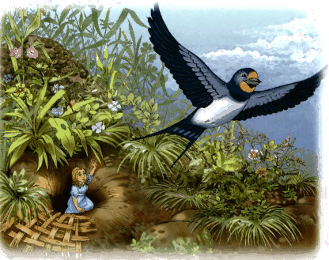
Когда настала весна и пригрело солнышко, ласточка распрощалась с девочкой, и Дюймовочка ототкнула дыру, которую проделал крот.
Солнце так славно грело, и ласточка спросила, не хочет ли девочка отправиться вместе с ней, — пускай сядет к ней на спину, и они полетят в зелёный лес! Но Дюймовочка не захотела бросить полевую мышь — она ведь знала, что старуха очень огорчится.

Slide 12
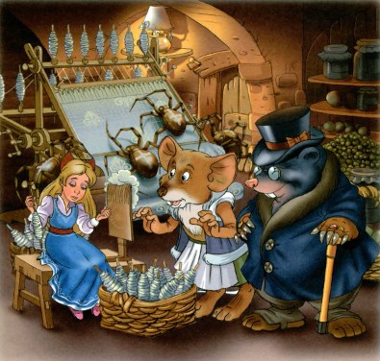
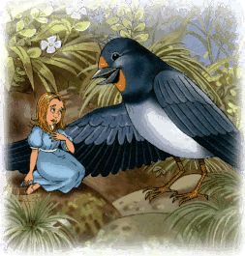
К осени Дюймовочка приготовила всё своё приданое.
— Через месяц твоя свадьба! — сказала девочке полевая мышь.
Наступил день свадьбы. Крот пришёл за девочкой. Теперь ей приходилось идти за ним в его нору, жить там, глубоко-глубоко под землёй, и никогда не выходить на солнце, — крот ведь терпеть его не мог! И Дюймовочка вышла взглянуть на солнце в последний раз. Дюймовочка подняла глаза и увидела ласточку, которая пролетала мимо.

Slide 13
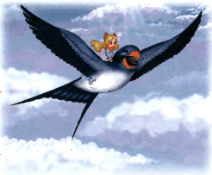
Ласточка взвилась стрелой и полетела над тёмными лесами, над синими морями и высокими горами, покрытыми снегом. Тут было страсть как холодно; Дюймовочка вся зарылась в тёплые перья ласточки и только головку высунула, чтобы любоваться всеми прелестями, которые встречались в пути. Но вот и тёплые края!. На берегу красивого голубого озера, посреди зелёных кудрявых деревьев, стоял старинный белый мраморный дворец. Виноградные лозы обвивали его высокие колонны, а наверху, под крышей, лепились ласточкины гнёзда. В одном из них и жила ласточка, что принесла Дюймовочку.

Slide 14
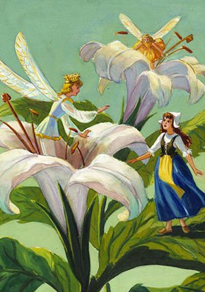
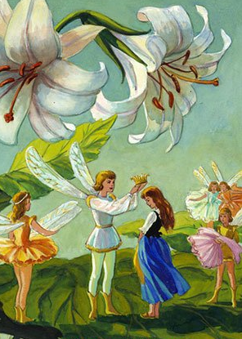
Ласточка спустилась и посадила девочку на один из широких лепестков. Но вот диво! В самой чашечке цветка сидел маленький человечек, беленький и прозрачный, точно хрустальный. На голове у него сияла прелестная золотая корона, за плечами развевались блестящие крылышки, а сам он был не больше Дюймовочки. Это был эльф. В каждом цветке живёт эльф, мальчик или девочка, а тот, который сидел рядом с Дюймовочкой, был сам король эльфов.
И он снял свою золотую корону, надел её Дюймовочке на голову и спросил, как её зовут и хочет ли она быть его женой, королевой эльфов и царицей цветов? - Тебя больше не будут звать Дюймовочкой. У нас, эльфов, другие имена, - сказал Дюймовочке король. - Мы будем называть тебя Майей! И все эльфы закружились над цветами в веселом хороводе, сами легкие и яркие, как лепестки цветов.

Slide 15
Спасибо за внимание!

